Slide 1

2025-2028
OTURARAK VOLEYBOL OYUN KURALLARI EĞİTİMİ

Slide 2
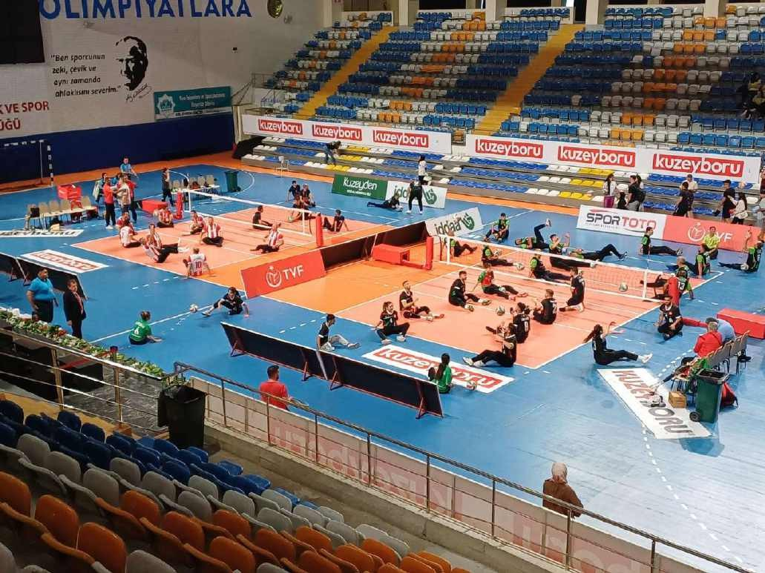

Slide 3
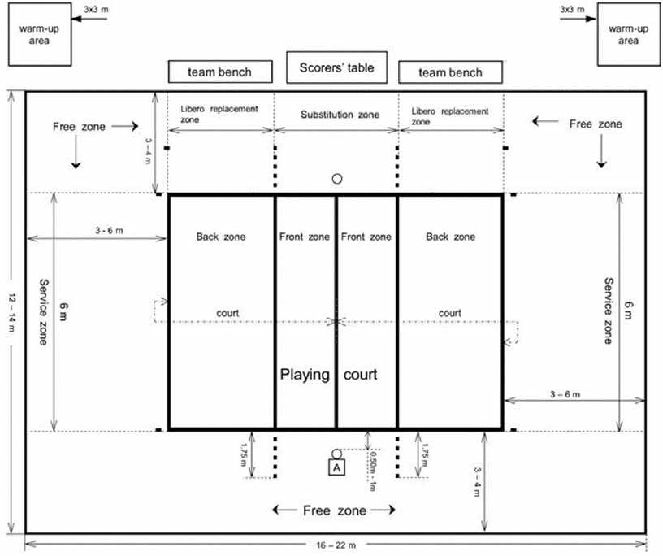

Slide 4
OYUN SAHASI
Oyun sahası, oyun alanı ve serbest bölgeden oluşur. Bu saha dikdörtgen ve simetrik olmalıdır
  ÖLÇÜLER
Oyun alanı, 10x6 m ölçülerinde bir dikdörtgendir ve her yönde en az 3 m
genişliğinde olan bir serbest bölge ile çevrilmiştir.
Oyun sahasının üzerinde bulunan serbest oyun boşluğu, her türlü engelden arındırılmış olmalıdır. Serbest oyun boşluğu, oyun sahasının yüzeyinden ölçüldüğünde en az 7 m yükseklikte olmalıdır.
1.3.3 ORTA ÇİZGİ
Orta çizginin tam ortası, oyun alanını 6x5 m boyutlarında iki eşit alana böler; bununla beraber orta çizgi kalınlığının, bütünüyle, her iki oyun alanının da sınırları içerisinde olduğu kabul edilir. Bu çizgi filenin altından iki yan çizgi arasında uzanır.
1.3.4 HÜCUM ÇİZGİSİ
Her oyun alanında, arka kenarı orta çizginin tam ortasından 2 m geriye çizilmiş
bir hücum çizgisi, ön bölgeyi belirler.

Slide 5
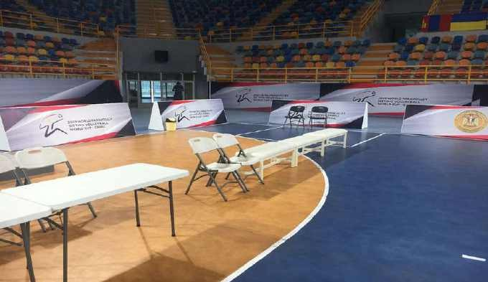
KURAL 1.4.5 ISINMA SAHASI
Dünya Paravolleyin, Dünya ve Resmi Şampiyonalarında (Bölgesel şampiyonalar dahil) ısınma sahaları yaklaşık 3 x 3 m ölçülerinde, takım oturma sıralarıyla aynı hizada konumlandırılır. Isınma sahasının gerçek boyutu ve yeri, oturma sırasının uzunluğuna ve serbest bölgenin genişliğine göre belirlenir (Teknik Delege tarafından aksi belirtilmedikçe).

Slide 6
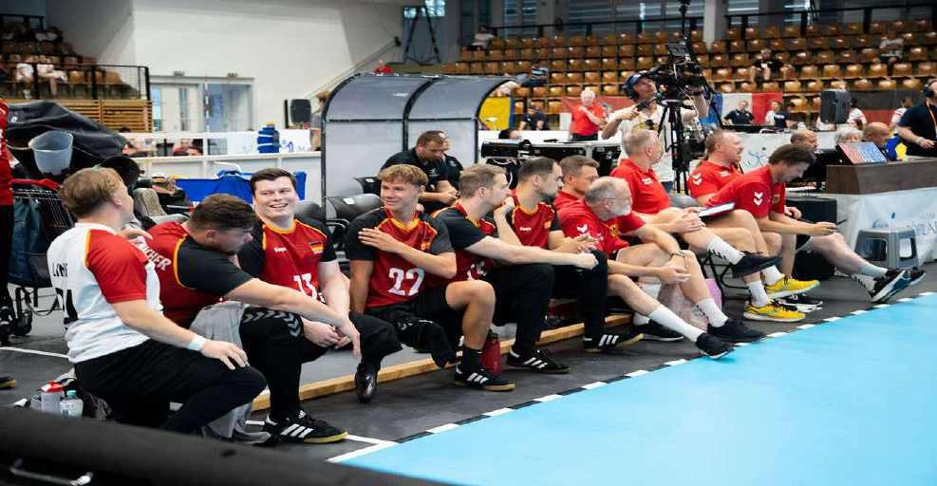

Slide 7
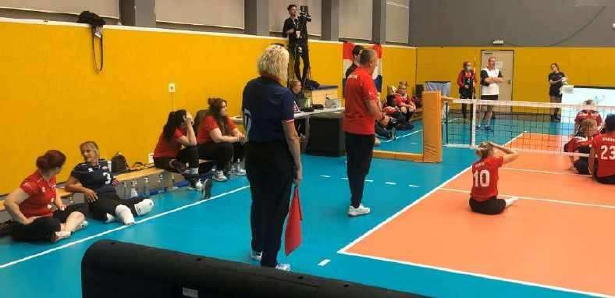
Yukarıdaki örnek resme bakın –
Bu örnekte çizginin düz bir çizgi ( Değişiklikle kesik çizgi olmuştur) olduğuna
dikkat edin.

Slide 8
2. FİLE VE DİREKLER
  FİLENİN YÜKSEKLİĞİ
    File, düşey olarak orta çizginin üstünde yer alır ve erkekler için 1.15 m,
bayanlar için 1.05 m yüksekliğindedir.
  FİLENİN YAPISI
File, 0.80 m genişliğinde, 6.50 ila 7 m uzunluğundadır (yan bantların her bir yanındaki 25 ila 50 cm dahil) ve 10 cm lik karelerden müteşekkil siyah iplerden yapılmıştır.
  ANTENLER
Anten, 1.60 m uzunluğunda ve 10 mm çapında, fiberglas veya benzeri bir maddeden yapılmış esnek bir çubuktur.
  DİREKLER
    Filenin bağlandığı direkler, yan çizgilerden dışarıya doğru 0.50 m ile 1.00 m uzaklığa yerleştirilirler. Direkler en fazla 1.25 m yüksekliğinde ve tercihen ayarlanabilir olmalıdır.

Slide 9
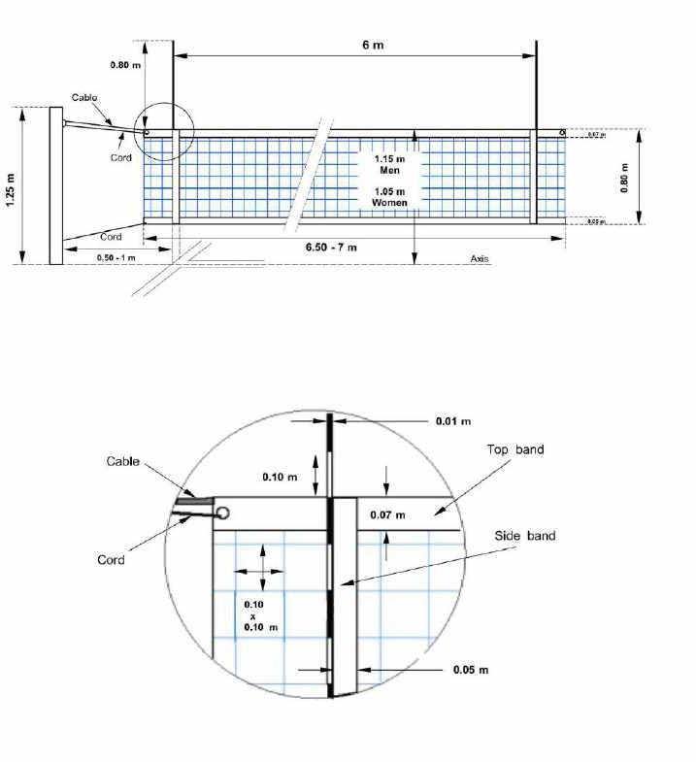

Slide 10
4.TAKIMLARIN OLUŞUMU
4.1.1 Bir takım, maç için en fazla iki tanesi “minimal engelli” (VS2) olmak üzere, uluslararası olarak "onaylanmış" ya da "gözden geçirilmiş" bir spor sınıfı ile sınıflandırılmış, en çok 14 oyuncudan oluşur.
Antrenör kadrosu: 1 koç, maksimum 2 yardımcı koç
Tıbbi kadro: 1 takım terapisti, 1 tıp doktoru
*Bir takımı en çok 14 oyuncu, 1 antrenör , 2 yardımcı antrenör 1 takım terapisti ve 1 tıp doktoru dahil olmak üzere toplam 19 Kişi oluşturur.

Slide 11
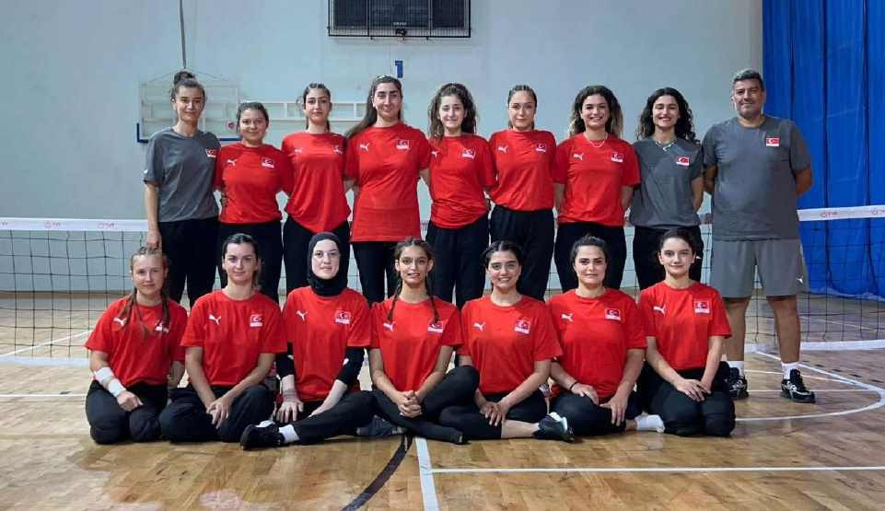

Slide 12
Kural 4.1.1–Takım Kompozisyonu (Libero oyuncuları) Değişiklikler
Maç için bir takım, 'Onaylanmış' spor sınıfı statüsüne veya 'İnceleme' spor sınıfı statüsüne sahip uluslararası olarak sınıflandırılmış en fazla 14 oyuncudan (VS2) olarak sınıflandırılmış en fazla iki oyuncu dahil olmak üzere oluşabilir, ayrıca:
Koçluk Kadrosu: bir koç, en fazla iki yardımcı koç ve
Tıbbi Personel: bir takım terapisti ve bir tıp doktoru.
Normalde yalnızca müsabaka cetveline listelenenler Müsabaka/Kontrol Alanına
girebilir ve resmi ısınmaya ve maça katılabilir.
Takım Menajeri veya Takım Gazetecisi Kontrol Alanında bankta veya bankın arkasında oturamaz.
Dünya ParaVolley, Dünya ve Resmi Müsabakaları (Kıta Şampiyonaları dahil) için tıp doktoru ve takım terapisti resmi delegasyonun bir parçası olmalı ve önceden Dünya ParaVolley Tıp Departmanı tarafından akredite edilmelidir

Slide 13
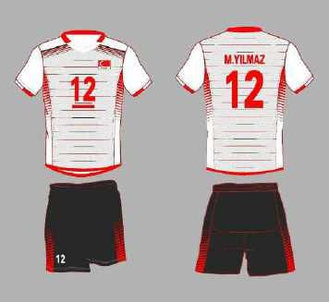
4.3 MALZEMELER
Bir oyuncunun malzemeleri forma, şort veya uzun pantolon, çorap ve spor ayakkabısından oluşur.
Oyuncular ayakkabısız oynayabilirler.
Oyuncular dizlik olmadan pantolonlarının altına “sıkıştırma giysisi” giyebilirler. Uzun pantolonla oynayan takım mensupları aynı tipte ve bir örnek olması şartıyla uzun pantolonlarla oynayabilir.
Oyuncuların kalın malzeme üzerine oturmalarına ya da özel olarak kalın malzemeden yapılmış şort ya da pantolon giymelerine izin verilmez.

Slide 14
Kural 7.4 POZİSYONLAR
Top servis atan oyuncu tarafından vurulduğu anda, her takım kendi
sahasında (servis atan oyuncu hariç) konumlanmış olmalıdır.
Servis karşılayan takımın oyuncuları, servis vuruşunda rotasyon
sırasına göre yerleşmiş olmalıdır.
Ancak servis atan takımın oyuncuları, servis vuruşunda herhangi bir
pozisyonda yer alabilirler. Yeni metin Kural 7.4.4
Servis vuruşundan sonra, her iki takımın oyuncuları saha ve serbest bölge içinde herhangi bir pozisyonda hareket edebilir ve yerleşebilirler.

Slide 15
  POZİSYONLAR
    Oyuncuların pozisyonları, yere temas eden kalçalarının pozisyonlarına göre ve aşağıda belirtilen şekilde tespit ve kontrol edilir.
      Her ön hat oyuncusunun kalçasının en azından bir kısmı, orta çizgiye kendisiyle ilgili geri hat oyuncusunun kalçasından daha yakın olmalıdır.
      Sağ (sol) tarafta bulunan her oyuncunun kalçasının en azından bir kısmı sağ (sol) taraftaki yan çizgiye kendi sırasında ortada bulunan oyuncunun kalçasından daha yakın olmalıdır.

Slide 16
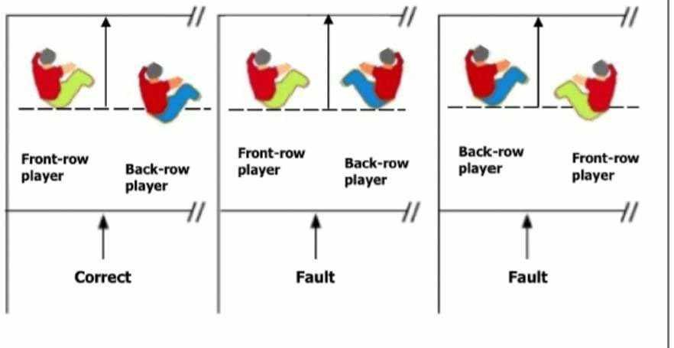

Slide 17
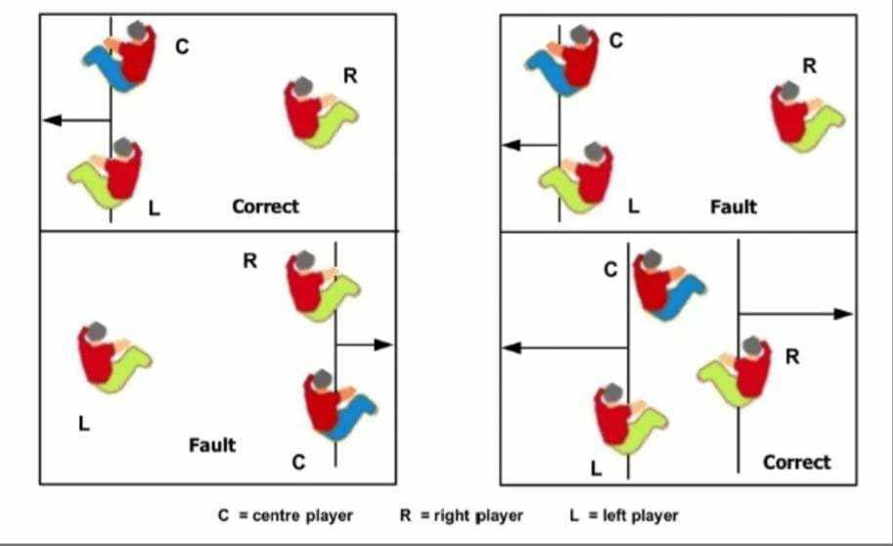

Slide 18
FIVB KURAL DEĞİŞİKLİĞİ – POZİSYONLAR
Kural 7.4 POZİSYONLAR
Servis atan oyuncu tarafından topa vurulduğu anda, her takım kendi oyun
alanında dönüş sırasına göre pozisyon almalıdır (servis atan oyuncu hariç).
Karşılayan takımın oyuncuları servis vuruşu anında, doğru diziliş pozisyonlarında
olmak zorundadır.
Servis atan takımın oyuncuları ise, servis vuruşu anında, serbestçe istedikleri
pozisyonda durabilirler.

Slide 19
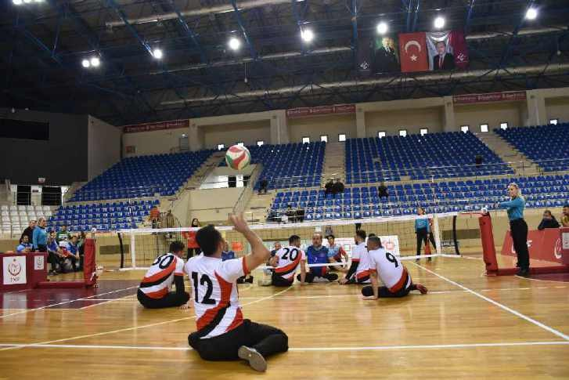
7.4.4 Servis vuruşundan sonra, her iki takımın oyuncuları her tarafa hareket edebilir ve kendi oyun alanlarında veya serbest bölgede herhangi bir pozisyon alabilirler.

Slide 20
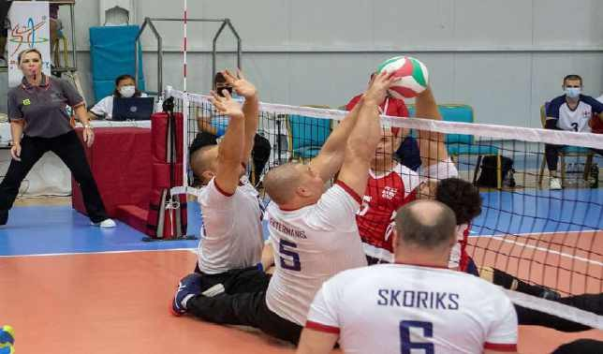
9.1 TAKIM VURUŞLARI
9.1.2.3 Rakip oyuncuların file üzerindeki topa aynı anda yaptıkları vuruşlar
“TUTULMUŞ TOP” olarak sonuçlanırsa, bu ÇİFT HATA ’dır ve ralli tekrarlattırılır.
Ancak, oyunun devamını engellemiyorsa, rakip oyuncuların karşılıklı teması sonucunda, topun sıkışarak kısa süreli durmasına izin verilir.

Slide 21
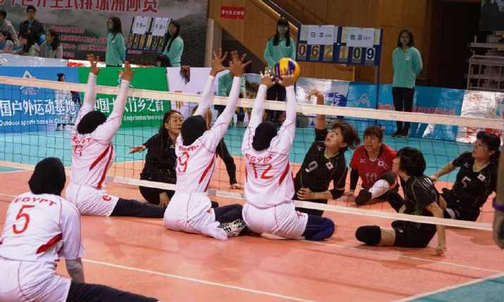
9.3 TOPLA OYNAMA HATALARI
9.3.5 YÜKSELME: Oyun hareketi esnasında, oyuncunun kalçası ile omuzları arasındaki bölümün, oyun alanı ile temasının kesilmesidir (Kural 9.4.1 hariç).

Slide 22
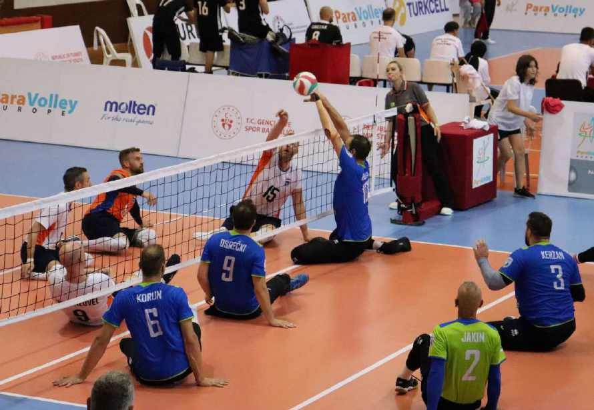

Slide 23
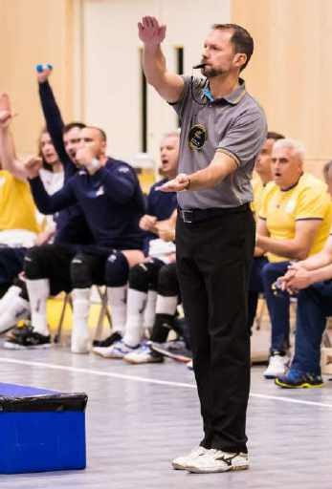
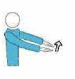

Slide 24
9.4 OYUN ALANI İLE TEMAS
    Oyun hareketleri esnasında her zaman, oyuncuların omuzları ile kalçaları arasındaki vücut parçasının bir kısmının, oyun alanına temas etmesi zorunludur.
Top, file üst kenar seviyesinin bütünüyle üzerinde değilken, oyun
sahasındaki bir oyuncunun, defans hareketi kapsamında (1., 2. ve 3. vuruş esnasında) topla oynarken yükselmesine izin verilir.
    Ayağa kalkmak, vücudu yükseltmek veya adım atmak yasaktır.
*TOP, FİLE ÜST KENAR SEVİYESİNİN BÜTÜNÜYLE ÜZERİNDE DEĞİLSE, OYUN ALANININ HER YERİNDEN,
*OYUNCULARIN YÜKSELEREK YAPTIKLARI BÜTÜN VURUŞLAR (1., 2., 3. VURUŞ),(KURTARIŞ VURUŞLARI VEYA GEÇİŞ BOŞLUĞUNDAN GEÇEREK RAKİP OYUN BOŞLUĞUNA GİDEN HÜCUM NİTELİĞİ KAZANAN VURUŞLAR),
** KURALLARA UYGUN OLARAK DEĞERLENDİRİLECEKTİR.

Slide 25
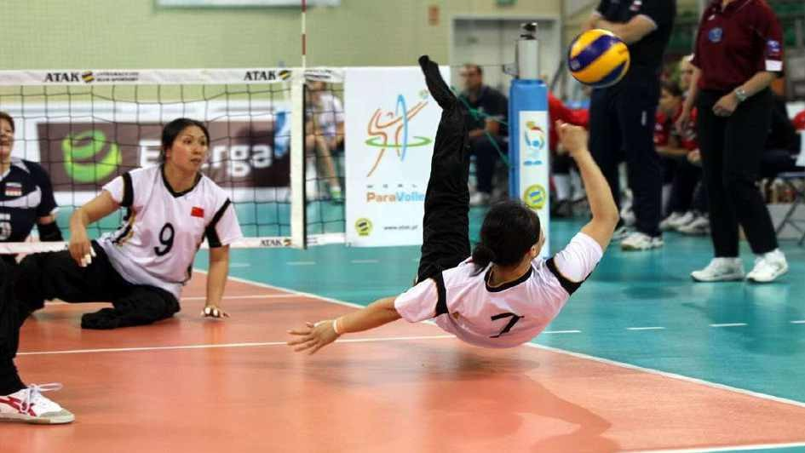
OYUN ALANI İLE TEMAS

Slide 26
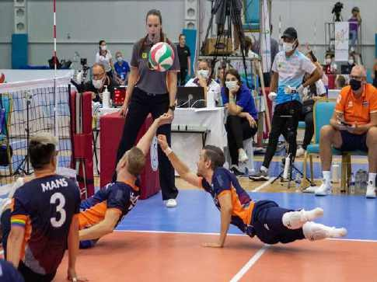
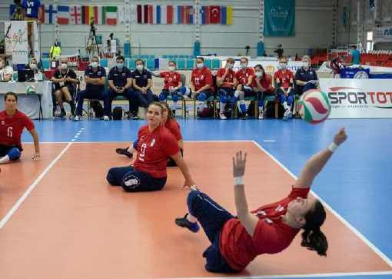
*ARKA BÖLGEDE BLOKTAN SEKEREK YÜKSELEN TOPLARI KURTARIRKEN, TOP FİLE ÜST KENAR SEVİYESİNİN ÜZERİNDE OLSA BİLE, OYUNCUNUN VURUŞ ESNASINDA YÜKSELMESİNE İZİN VERİLİR.
TOP, FİLE ÜST KENAR SEVİYESİNİN BÜTÜNÜYLE ÜZERİNDE DEĞİLSE; OYUNCU YÜKSELEREK 1. , 2. VE 3. VURUŞLARI YAPILABİLİR.
BU VURUŞLAR RAKİP OYUN BOŞLUĞUNA GEÇSE BİLE, KURALLARA UYGUN OLARAK DEĞERLENDİRİLECEKTİR.

Slide 27
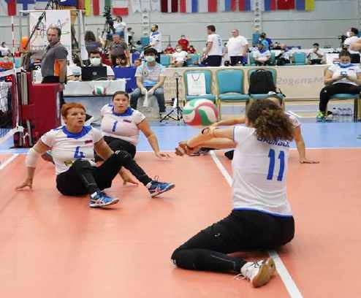
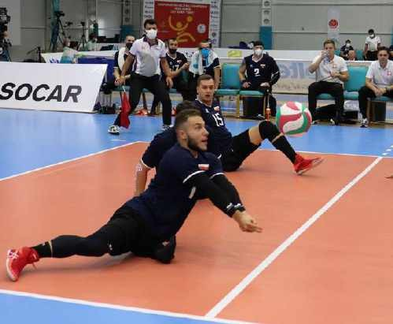
HATA DEĞİL
HATA DEĞİL

Slide 28
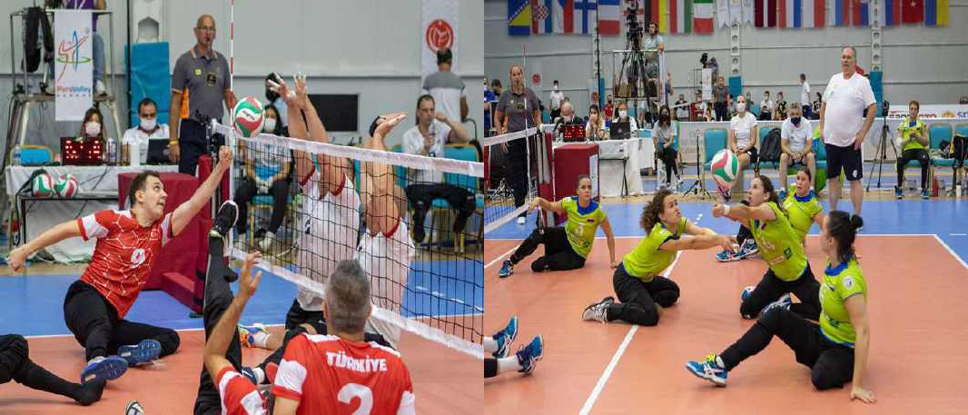
HATA DEĞİL
HATA DEĞİL

Slide 29
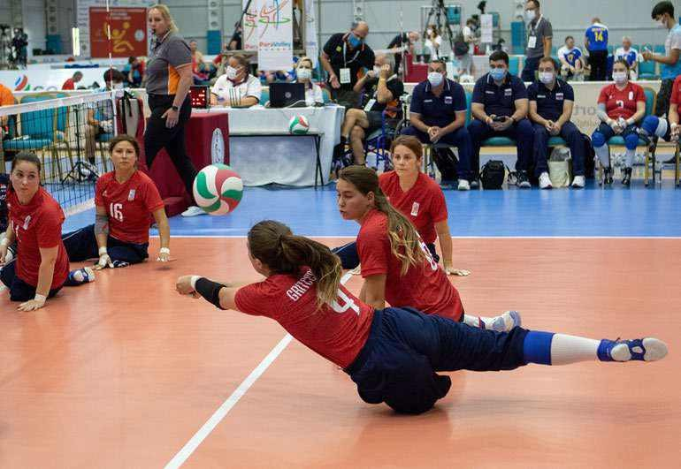
HATA DEĞİL

Slide 30
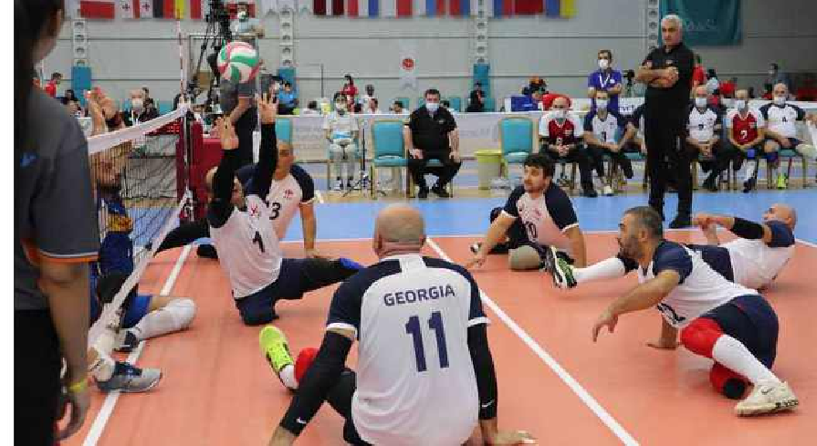
TOPUN RAKİP ALANA GEÇME İHTİMALİNİN OLMADIĞI TAKIMIN İÇ PASLAŞMALARINDA;
File üst kenar seviyesi üzerindeki topa, oyuncunun yükselerek pas atmasına izin
VERİLİR ( 2. VURUŞLARDA).
Atılan pas rakip oyun boşluğuna geçerse HATADIR.
RAKİBİN OYUN BOŞLUĞUNA GEÇECEK TOPLARDA, OYUNCUNUN TEMAS ESNASINDA YÜKSELEREK, TOPU KENDİ OYUNCUSUNA PAS ATMASI HATA OLARAK DEĞERLENDİRİLİR.

Slide 31
4. FIVB KURAL DEĞİŞİKLİĞİ –
KURAL 10.1 - FİLEYİ GEÇEN TOP - BALL CROSSING THE NET
10.1.2 Takımın birinci vuruşundan gelen top, file dikey düzlemini, tamamen ya da kısmen geçiş boşluğu dışından geçerek rakibin serbest bölgesine girdiğinde, takımın vuruş limiti dahilinde kalmak koşuluyla, geri oynanabilir. Ancak bu esnada topu geri çeviren oyuncu:

Slide 32
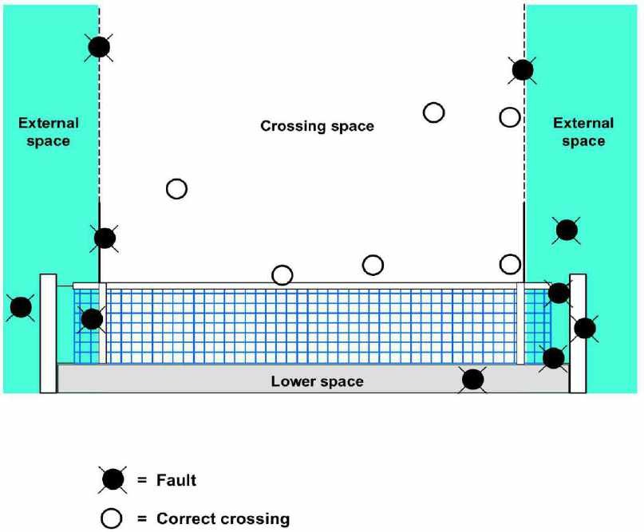

Slide 33
KURAL 10.1 - FİLEYİ GEÇEN TOP
10.1.2.2 Topu file dikey düzleminin aynı tarafından ve yine tamamen ya da kısmen geçiş boşluğu dışından geçirerek geriye çevirmelidir. Eğer topu bu şekilde geri çeviremezse pozisyon “Hariç Top” olarak değerlendirilir.
Rakip takım böyle bir hareketi engelleyemez.
10.1.2.3 Takımın 2. veya 3. vuruşu sonucunda, geçiş boşluğunun kısmen veya bütünüyle dışından geçerek rakibin serbest bölgesine giden top, geriye oynanamaz ve file dikey düzlemini geçtiği anda “Hariç Top” olarak değerlendirilir.

Slide 34
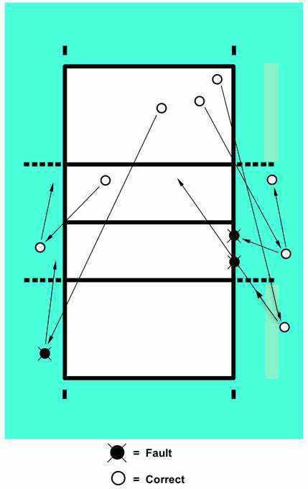

Slide 35
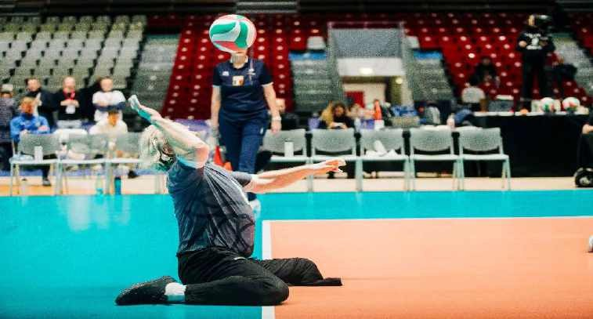
12.4 SERVİSİN ATILMASI
12.4.3 Servis kullanan oyuncunun kalçaları, servis vuruşu anında, ne oyun alanına (dip çizgi dahil) ne de servis bölgesi dışındaki zemine temas etmemelidir. Servisçinin ayağı (ayakları), bacağı (bacakları) veya eli (elleri) oyun alanına veya servis bölgesi dışındaki serbest bölgeye temas edebilir.

Slide 36
3. FIVB KURAL DEĞİŞİKLİĞİ – KURAL 12.5 PERDELEME SCREENING
Bu kural değişikliğinin amacı, sporumuzun benzersiz özelliklerini korurken, Voleybol ve Oturarak ParaVoleybol (Oturarak Voleybol) arasında net bir bağlantı sağlamak için WPV'yi FIVB Voleybol Kuralları ile uyumlu hale getirmektir.
Kural 12.5.2 için yeni metin
Servis kullanan takımın bir ya da bir grup oyuncusu, servis kullanıldığı sırada kollarını sallarsa veya yanlamasına hareket ederse ya da oyuncular hem servis vuruşunu hem de topun file dikey düzlemine ulaşana kadarki gidiş yönünü gizlemek için grup halinde oturursa, perdeleme yapmış olur. Karşılayan takım, servis vuruşunu veya topun file dikey düzlemine kadar ki gidiş yönünü görebiliyorsa bu durumda bir perdelemeden söz edilemez.

Slide 37
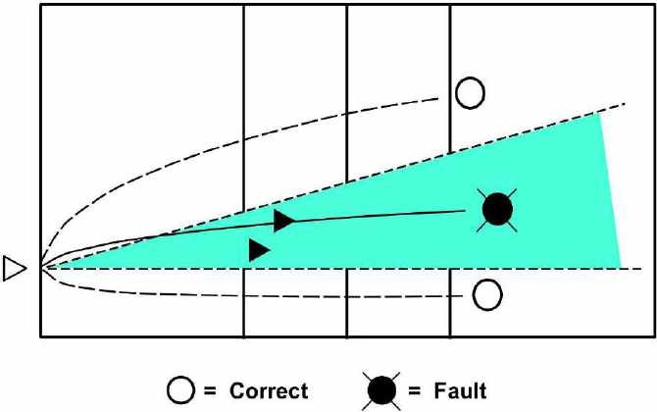
KURAL 12.5 PERDELEME
Yeni Kural 12.5.3
Baş hakemin servis düdüğünden, servis vuruşuna kadarki süreçte, servis atan takımın herhangi bir oyuncusunun ellerini başının üzerine kaldırması yasaktır. Arka hat oyuncularının kolları veya elleri ise, omuzlarının üzerinde olamaz.

Slide 38
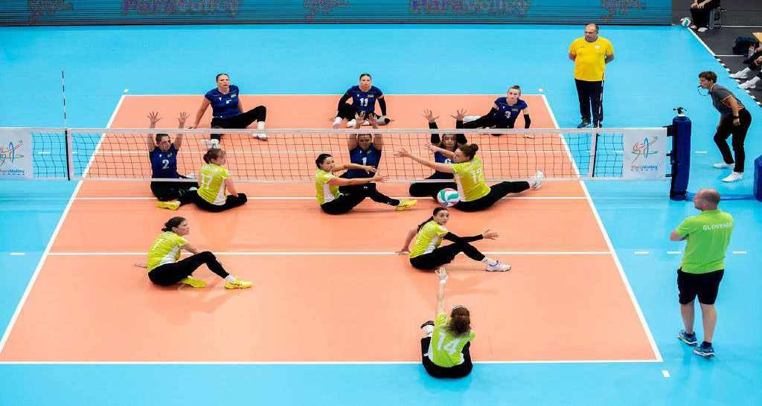
KURAL 12.5 PERDELEME

Slide 39
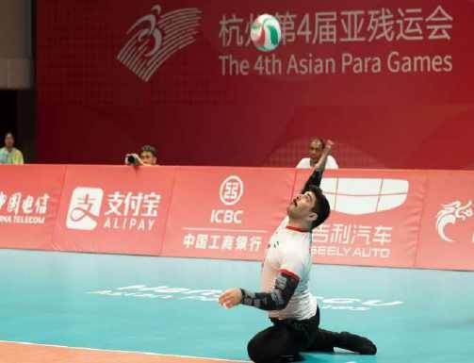
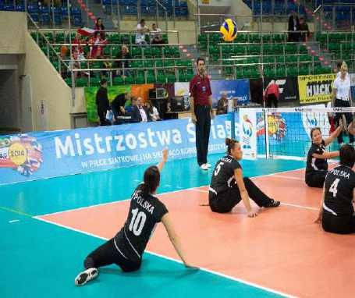
12.6 SERVİS ATMA ESNASINDA YAPILAN HATALAR
12.6.1.3 Kalçalarının zeminle teması kesilirse.
HATA
HATA DEĞİL

Slide 40
13.1. HÜCUM VURUŞU ÖZELLİKLERİ
13.1.4 Rakibin servisine hücum vuruşu yapılmasına izin verilir.
  HÜCUM VURUŞUNDAKİ KISITLAMALAR
    Bir geri hat oyuncusu, ön bölgenin gerisinden herhangi bir yükseklikte hücum vuruşunu tamamlayabilir,
      Geri hat oyuncusunun vuruş anında kalçaları hücum çizgisine değmemeli veya çizgiyi geçmemelidir.
      Oyuncu, vuruştan sonra kalçalarıyla ön bölgeye girebilir.
    Eğer temas anında topun bir kısmı file üst kenar seviyesinin altında ise, bir geri hat oyuncusu da ön bölgeden hücum vuruşunu tamamlayabilir.

Slide 41
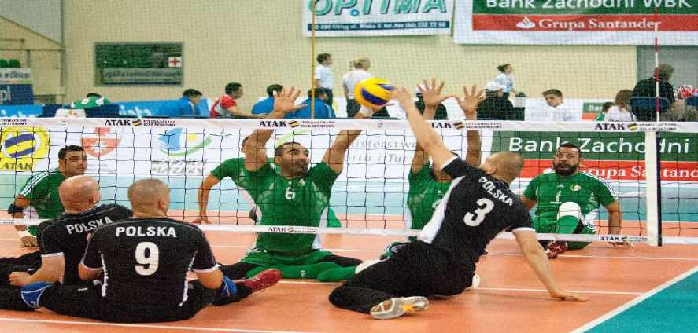
14.1 BLOK YAPMA
14.1.4 KOLEKTİF BLOK
Kolektif blok birbirine yakın iki veya üç oyuncu tarafından yapılır ve bu oyunculardan biri topa değdiğinde tamamlanır.

Slide 42
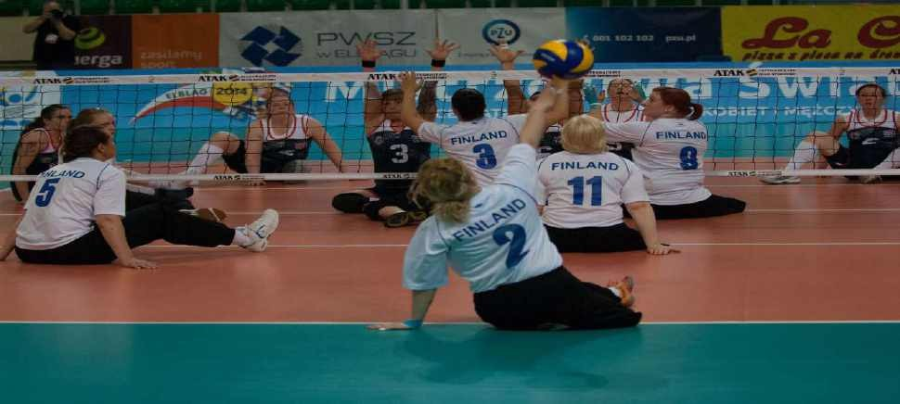
14.5 SERVİSE BLOK YAPMA
Rakibin servisine blok yapılmasına izin verilir.

Slide 43
14.6.3 BLOK YAPMA HATALARI
Blokçunun, ferdi ya da kollektif blok hareketinde veya topa temas etiğinde, her iki kalçasının zemin ile teması kesilirse.
14.6.3 BLOK YAPMA HATALARI
(KALÇALARIN ZEMİNLE TEMASI KESİLMİŞ ŞEKİLDE) YÜKSELEREK
YAPILAN BLOK HAREKETİNDE, BLOKÇU(LAR) TOPA TEMAS ETMEMİŞSE YAPILAN BLOK TEŞEBBÜSÜ HATA DEĞİLDİR.
KOLLEKTİF BLOKTA, BLOKÇULARDAN HERHANGİ BİRİ YÜKSELME YAPTIYSA, TOP BLOKTAKİ HANGİ OYUNCUYA (BLOĞU TAMAMLAYAN VEYA BLOĞA KATILAN) TEMAS EDERSE ETSİN, HATA OLARAK DEĞERLENDİRİLİR.

Slide 44
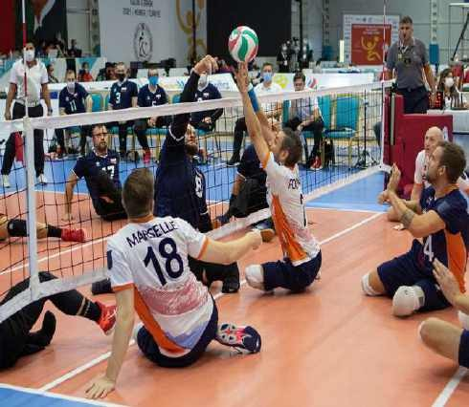
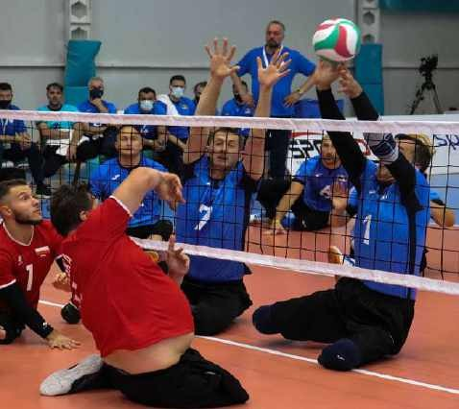
BLOK HATASI
(OYUNCU HEM YÜKSELEREK BLOĞA ÇIKMIŞ HEM DE TOPA TEMAS ETMİŞ)

Slide 45
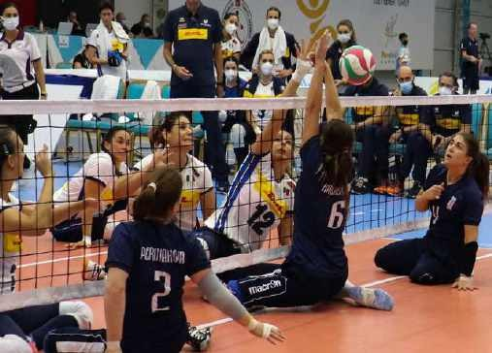
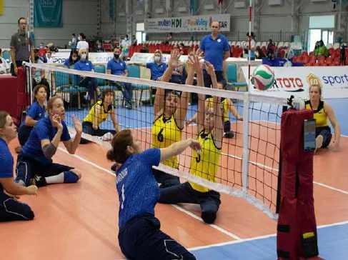
EĞER TOP, BLOKTAKİ OYUNCULARA TEMAS ETMEMİŞSE, OYUNCULARIN YÜKSELEREK BLOK TEŞEBBÜSÜ YAPMASI HATA DEĞİLDİR.
FERDİ BLOKTA BLOKCUNUN VEYA KOLLEKTİF BLOKTA İSE BLOKCULARDAN BİRİNİN YÜKSELEREK BLOĞU TAMAMLAMASI BLOK HATASI OLARAK DEĞERLENDİRİLİR.

Slide 46
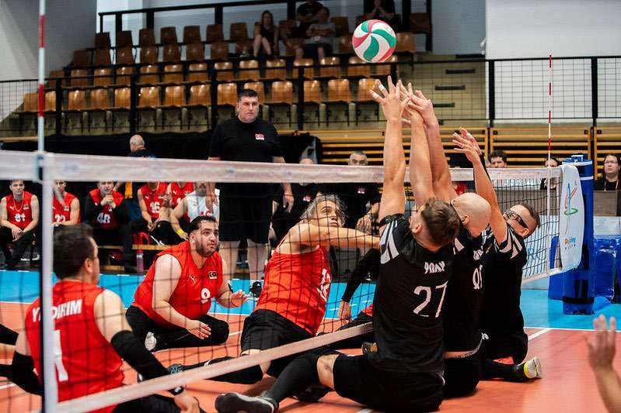

Slide 47
KURAL 12.5 PERDELEME
Yeni Kural 12.5.3
Baş hakemin servis düdüğünden, servis vuruşuna kadarki süreçte, servis atan takımın herhangi bir oyuncusunun ellerini başının üzerine kaldırması yasaktır. Arka hat oyuncularının kolları veya elleri ise, omuzlarının üzerinde olamaz.

Slide 48
TANIMLAR
Bu değişikliklerin amacı, hakemlerimizin kullandığı ilkeleri, dili ve yorumları netleştirerek, takımların, oyuncuların, antrenörlerin, seyircilerin, destekçilerin ve sponsorların kurallarımızı ve düzenlemelerimizi anlamalarına yardımcı olmak için net bir iletişim sağlamaktır.
Diz üzerinde kalkmak (yükselmek)
Diz üzerinde kalkmak (yükselmek), defans hareketi esnasında izin verilmesi gereken doğal bir harekettir ancak topa ulaşmak için dizler üzerinde herhangi bir yöne hareket etmek (ve kalçalar ile omuzlar arasında zeminle teması kaybetmek) hatadır.
Diz üzerinde kalkmış durumdayken hücum vuruşu yapılması hatadır.

Slide 49
TANIMLAR DEFINITIONS
Vücudu Yükseltmek
Kural 12.6.1 - Servis sırasında yapılan hatalar Kural 12.6.1.3 – kalçasını kaldırırsa,
Hakemler, servis vuruşu esnasında izin verilmesi gereken ‘hafif’ / doğal yükselme hareketi ile kasıtlı yükselme hareketi arasındaki farkı ayırt edebilmelidir; kasıtlı yükselme ‘hata’ olarak değerlendirilir.
Oyuncu, servis vuruşundan sonra oyun alanına hareket ederken, topa müdahale etme pozisyonu olmadığı için bu pozisyonda vücudunu veya dizini kısa süreliğine kaldırabilir, ancak oyuncu ‘adım atarak’ avantaj sağlamamalıdır."

Slide 50
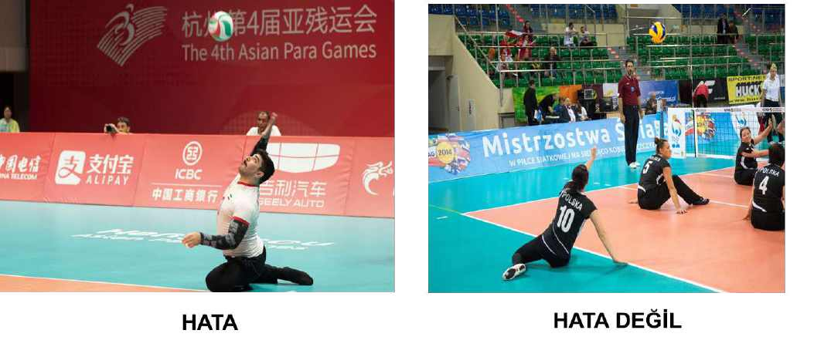
TANIMLAR DEFINITIONS

Slide 51
1. TANIMLAR
Bu değişikliklerin amacı, hakemlerimizin kullandığı ilkeleri, dili ve yorumları netleştirerek, takımların, oyuncuların, antrenörlerin, seyircilerin, destekçilerin ve sponsorların kurallarımızı ve düzenlemelerimizi anlamalarına yardımcı olmak için net bir iletişim sağlamaktır.
“Adım atmak” - oyuncunun topu oynamak için yeni bir pozisyon oluşturmak amacıyla bacaklarının üzerinde durmak veya ellerini ve ayaklarını kullanarak "yengeç yürüyüşü" yapmak için açık bir çaba gösterdiği anlamına gelir, örneğin servisten sonra pozisyon almak veya oyuncudan biraz uzakta olan bir topa ulaşmak için hareket etmek gibi. Ayağa kalkmak veya adım atmak bir hatadır.

Slide 52
"Dizini kaldırmak" - savunma eylemi sırasında dizin kalkması doğal bir harekettir ve izin verilmelidir - ancak topa ulaşmak için dizlerin üzerinde herhangi bir yönde hareket etmek (ve kalçalar ile omuzlar arasındaki zeminden teması kaybetmek) bir hatadır.
Hücum vuruşu sırasında dizin kalkması bir hatadır.

Slide 53
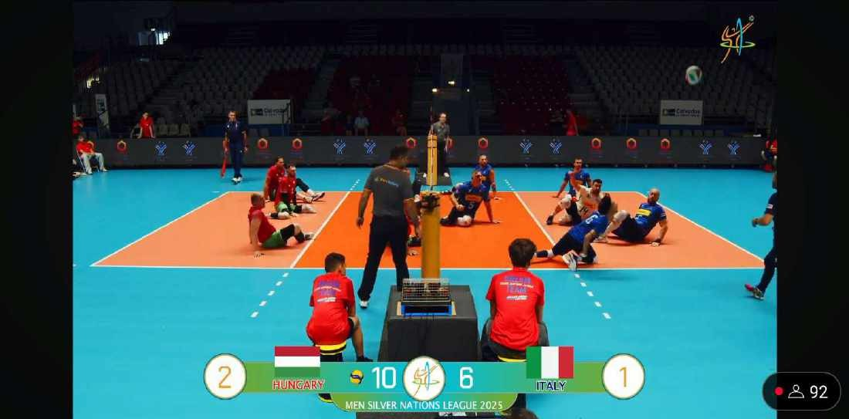
TANIMLAR

Slide 54
TANIMLAR DEFINITIONS
Adım Atmak
Oyuncunun, topla oynamak amacıyla yeni bir pozisyon almak için ayak kütüklerinin üzerinde kalkarak ya da ellerini ve ayaklarını kullanarak 'yengeç yürüyüşü' yaparak açık bir çaba gösterdiği hareketlerdir.
Örneğin, servisçinin, servis vuruşunu yaptıktan sonra pozisyonuna geçmesi veya oyuncunun, kendisine biraz uzak olan topa ulaşmak için bu ve benzer hareketler yapması gibi.
Ayağa kalkmak veya adım atmak ise hatadır."

Slide 55


TANIMLAR

Slide 56
OYUN ALANI İLE TEMAS
9.4.1 Oyun hareketleri esnasında her zaman, oyuncuların omuzları ile kalçaları arasındaki vücut parçasının bir kısmının, oyun alanına temas etmesi zorunludur.
Top, file üst kenar seviyesinin bütünüyle üzerinde değilken, oyun sahasındaki bir oyuncunun, defans hareketi kapsamında (1., 2. ve 3. vuruş esnasında) topla oynarken yükselmesine izin verilir.
Oyuncuların hücum hareketi yaptığı durumlar dışında, oyunun herhangi bir anında ve oyun sahasının herhangi bir bölgesinde, kalçalarının zeminle temasının kısa bir süre kesilmesine izin verilir.
Bir defans hareketi yapıldıktan sonra, tepki olarak kalçaların zeminle temasının kesilmesine izin verilir. Defans hareketinden sonra top, file düzlemini kurallara uygun olarak geçerse, oyun devam eder.

Slide 57
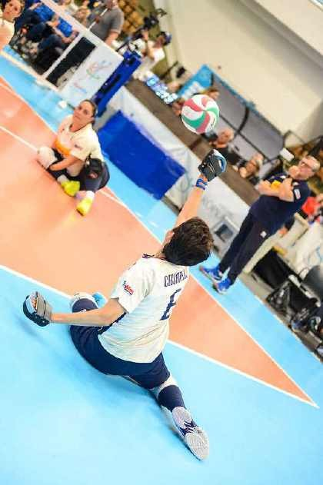
El Engeli Bulunan Oyuncular İçin Servis Kuralı Değişikliği
12.4.1
ya
Topa, havaya atıldıktan
da elden (ellerden)
bırakıldıktan sonra, tek el veya kolun herhangi bir kısmıyla vurulmalıdır.
Sadece el engeli nedeniyle sınıflandırılmış olan oyuncuların, topu havaya atmadan veya elden bırakmadan servis vuruşu yapmalarına izin verilir.

Slide 58
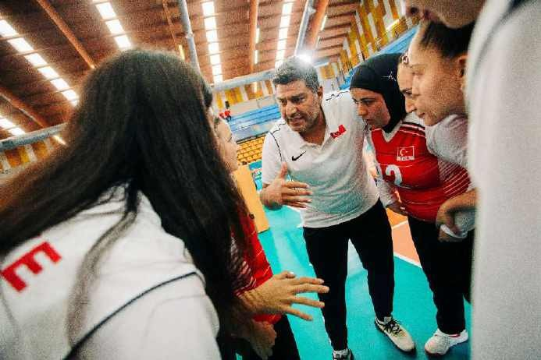
MOLA SÜRESİNİN 60 SANİYEYE ÇIKARILMASI
15.4.1 Mola talebi, top oyun dışı olduğunda ve servis düdüğünden önce, ilgili el
işareti gösterilerek yapılır.
Talep edilmiş tüm molalar 60 saniye sürer.

Slide 59
Kural4.1.1–Takım Kompozisyonu (Libero oyuncuları) Değişiklikler
Takım içinde, 14 oyuncu arasında belirli sayıda Libero bulunması şartı yoktur.
Bir takım, en fazla 14 oyuncudan oluşabilir. Bir takım sıfır, bir veya iki Libero içerebilir.
Dünya ParaVolley, Dünya ve Resmi Müsabakaları (Bölgesel Şampiyonalar dahil) için bir takım, Ön Soruşturmada ilk maç için Libero(ları)nı aday göstermelidir ve takımlar herhangi bir değişikliği maç Jüri Üyesi'ne (veya temsilcisine) maç başlamadan en az bir saat önce bildirmedikçe Libero(lar) etkinlik boyunca aynı kalacaktır.
Bu değişiklik, bu seçenekleri barındırabilmek için kağıt skor kağıdında ve elektronik skor sistemlerinde değişiklikler yapılmasını gerektirecektir.

Slide 60
Skor İtiraz Prosedürünün Getirilmesi
Bu değişikliğin amacı, yazı hakeminin skor sisteminde hata yapabileceği az
sayıdaki duruma izin vermektir.
Dünya ParaVolley, Dünya ve Resmi Müsabakaları (Kıta Şampiyonaları dahil) için
takımlar, skorboarddaki/
elektronik müsabaka cetvelindeki skorun yanlış olduğuna inandıklarında itirazda bulunabilirler.
Yeni bir kural gerekmez. Bir takım koçu skorboardun yanlış olduğunu düşünürse, "Skor İtirazı" talep edebilir.

Slide 61
Skor İtiraz Prosedürünün Getirilmesi
Prosedür / Yönergeler ve Talimatlar için açıklama:
Koç zile basar ve parmaklarıyla "C" harfi yapıp skorboardu işaret ederek
"Skor İtirazı" talep eder.
İtiraz kaybedilirse, takım bir "Geciktirme yaptırımı" alacak ve o sette
başka bir "Skor İtirazı" yapma olanağını kaybedecektir.
Skor İtirazı yalnızca oyun arasında yapılabilir, ralli sırasında yapılamaz. Koç, Skor İtirazı talep etmek için bir ralliyi kesintiye uğratırsa, ralli kaybı ve Geciktirme yaptırımı alacak ve Skor İtirazı kabul edilmeyecektir. Koç, bir sonraki rallinin tamamlanmasına kadar skor itirazında bulunamayacaktır.
Müsabaka cetveline eklenecek yorumlar ve/veya Jüri formlarının bu tür talepleri takip etmek için güncellenip güncellenmeyeceği konusunda değerlendirme yapılması gerekebilir.

Slide 62
Antrenör üniforması / Kıyafet yönetmeliği
Takım koçluk kadrosu aşağıdaki kıyafet kurallarına uymalıdır:
Tüm antrenör ekibi gömlekleri temiz, aynı renk ve aynı tarzda olmalıdır. Tüm antrenör ekibi pantolonları/şortları veya etekleri/kısa etekli şortları veya eşofman altları temiz, aynı renk ve aynı tarzda olmalıdır.
Takım terapisti, takım eşofmanını ve tişörtünü giyebilir.
Antrenör kadrosu, ceket, yakalı gömlek, kravat (erkekler için) ve aynı renkte resmi
pantolon/etek giymeyi tercih edebilir.

Slide 63
DEĞİŞENLER
Kural 1.4.5 – Isınma Sahasının Yeniden Konumlandırılması
Yeni Kural 1.4.6 – Yedek Oyuncu Oturma Sırası Önünde Oyuncu Alanı Oluşturulması
Yeni FIVB Kural değişikliği 1 – Kural 12.5. Perdeleme
Yeni FIVB Kural değişikliği 2 – Kural 10.1.2 Fileyi Geçen Top
Yeni FIVB Kural değişikliği 3 – Kural 7.4 Pozisyonlar
Tanımlara Açıklık Getirilmesi
Kural 9.4’e Açıklık Getirilmesi–Oyun alanı İle Temas (Savunma Hareketi)
Kural 15.4.1 - Mola Süresi
El Engeli Bulunan Oyuncular İçin Servis Kuralı Değişikliği
Takım Kompozisyonu (Libero oyuncuları) Kılavuzlarında Değişiklikler
Skor İtiraz Prosedürünün Getirilmesi
Antrenör üniforması / Kıyafet yönetmeliği

Slide 64
HAKEM GRUBU VE YÖNETİM USÜLLERİ
22.1 OLUŞUM
Bir maçtaki hakem grubu aşağıdaki görevlilerden oluşur:
Baş hakem
Yardımcı hakem
Challenge hakemi
Yedek hakem
the first referee the second referee
the Challenge referee the reserve referee
Yazı hakemi
Dört (iki) çizgi hakemi
the scorer
four (two) line judges
Dünya Paravoleyin Dünya ve Bölgesel Şampiyonalarında bir Challenge hakemi (Video Challenge Sistemi kullanılıyorsa), bir rezerv (yedek) hakem ve bir skor hakemi bulunması zorunludur.

Slide 65
HAKEM GRUBU VE YÖNETİM USÜLLERİ
25. CHALLENGE HAKEMİ
Paravoley World Dünya ve Resmi Şampiyonalarında, eğer Video Challenge Sistemi (VCS) kullanılıyorsa bir Challenge hakemi olması zorunludur.
25.1
DURUŞ YERİ - LOCATION
Challenge hakemi; görevlerini, FIVB Teknik Delegesi tarafından belirlenen ayrı
bir bölgede yer alan challenge kabininde yerine getirir.

Slide 66
HAKEM GRUBU VE YÖNETİM USÜLLERİ
  SORUMLULUKLARI
    Challenge sürecini yönetir ve bu sürecin, yürürlükteki Challenge Talimatlarına göre gerçekleştirildiğinden emin olur.
    Challenge hakemi görevlerini yerine getirirken resmi hakem kıyafetini
giymelidir.
    Bir challenge işleminden sonra başhakemi, hatanın nevi konusunda
bilgilendirir.
    Maçın sonunda müsabaka cetvelini imzalar.

Slide 67
HAKEM GRUBU VE YÖNETİM USÜLLERİ
26 YEDEK HAKEM RESERVE REFEREE
Paravoley World Dünya ve Resmi Şampiyonalarında, yedek hakem olması zorunludur.
26.1
DURUŞ YERİ - LOCATION
Rezerv (Yedek) hakem; görevlerini, WPV Saha Planında belirlenmiş ayrı
bir konumda yerine getirir.

Slide 68
HAKEM GRUBU VE YÖNETİM USÜLLERİ
  SORUMLULUKLARI - RESPONSIBILITIES
Rezerv (Yedek) Hakem aşağıdakileri yapmakla görevlidir:
    Görevi süresince resmi hakem kıyafetini giyer,
26.2.2
Yardımcı hakem, görevine devam edemeyecek duruma gelirse veya yardımcı hakem, başhakem pozisyonuna geçerse yardımcı hakemin yerini alır,
    Maçtan önce ve set aralarında oyuncu değişikliği tabelalarını kontrol eder (eğer
tabela kullanılıyorsa),
    Takımlar tarafından kullanılan tabletlerde bir sorun olup olmadığını maçtan önce ve set aralarında kontrol eder.

Slide 69
HAKEM GRUBU VE YÖNETİM USÜLLERİ
26.2.5 Serbest bölgenin temiz tutulması için yardımcı hakeme yardım eder,
26.2.6
Oyundan çıkarılmış veya diskalifiye edilmiş bir takım üyesinin soyunma odasına
yönlendirilmesinde yardımcı hakeme yardım eder,
    Takım oturma sıralarındaki ve ısınma sahasındaki oyuncuları kontrol eder,
    Başlangıç dizilişinde yer alan oyuncuların tanıtılmasının hemen ardından dört adet maç topunu, yardımcı hakem oyundaki oyuncuların dizilişlerini kontrol ettikten sonra ise bir adet maç topunu yardımcı hakeme verir,
    Paspascıların çalışmalarını yönlendirmede baş hakeme yardım eder.

